Slide 1

A hardware 3D image generator
Jefferson Chaves Ferreira – João Paulo Condé Oliveira Prado
Orientadora: Cíntia Borges Margi – Co-orientador: Pedro Maat Massolino

Slide 2
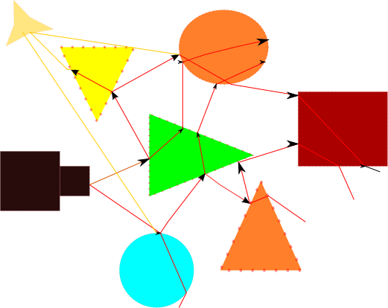
Ray tracing
Óptica
Reflexão
Refração
Efeitos de iluminação
Iluminação
Sombras
Primitivas
Esfera (teste)
Triângulo (base)

Slide 3
Cronograma
 | novembro
 | 1 | 2 | 3 | 4 | 5
Integração controlador de vídeo
Software embarcado em C++
Implementação estruturas matemáticas
Implementação árvore kd
Implementação árvore de raios de luz
Integração dos módulos de hardware
Testes de integração
Monografia

